Slide 1
UNIVERSIDAD LAICA
ELOY ALFARO DE MANABÍ
Sistemas Distribuidos
INTEGRANTES:
Carolina Velez
Alejandra Muñoz

Slide 2
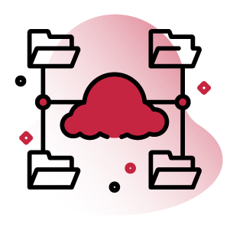
¿Qué son los sistemas distribuidos?
Es un conjunto de programas informáticos que utilizan recursos computacionales en varios nodos de cálculo distintos para lograr un objetivo compartido común.

Slide 3
Características
Procesamiento simultáneo
Recursos compartidos
Escalabilidad
Transparencia
Detección de errores

Slide 4
Ventajas
Desventajas
Las computadoras en un sistema pueden ser de diferentes tipos y ejecutar versiones diferentes de sistemas operativos.
Puede accederse al sistema desde varias computadoras diferentes, y el tráfico en la red, puede estar sujeto a escuchas indeseadas.
Los sistemas distribuidos son más complejos.
Los sistemas distribuidos tienen un sistema impredecible.
Tienen una mayor confiabilidad.
Capacidad de crecimiento incrementa
Se pueden compartir recursos, como programas y periféricos, muy costosos.
Se logra una mejor comunicación entre las personas.
Sistemas distribuidos

Slide 5
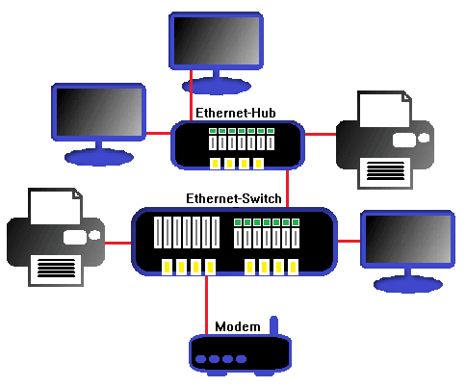
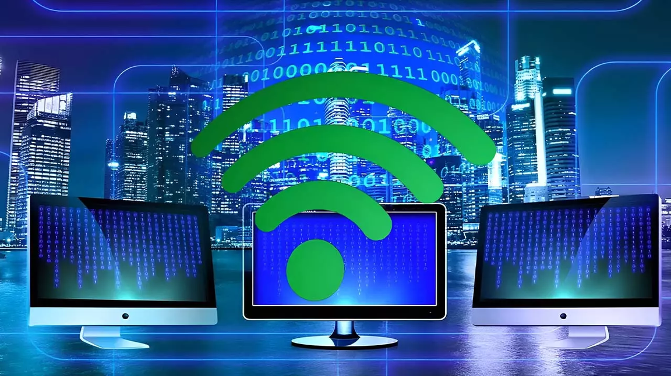
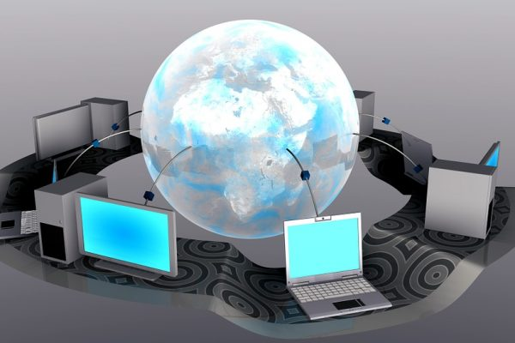
Formas de conectar N Computadoras
Ethernet
Wifi
Internet

Slide 6
Gracias

